Slide 1
মাল্টিমিডিয়া শ্রেণিতে সবাইকে স্বাগতম

Slide 2
পরিচিতি
নাছরিন জাহান
সহকারি শিক্ষক (আইসিটি)
খাষশাহজানীএম,এ করিম উচ্চ বিদ্যালয়
ভাড়রা,নাগরপুর,টাঙ্গাইল।
শ্রেণি- ৮ম
বিষয়- তথ্য ও যোগাযোগ প্রযুক্তি
অধ্যায়-1ম
পাঠ- 6
সময়- ৫০ মিনিট

Slide 3
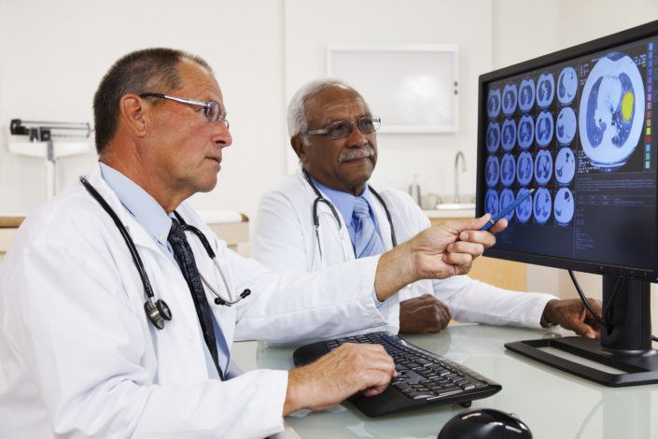
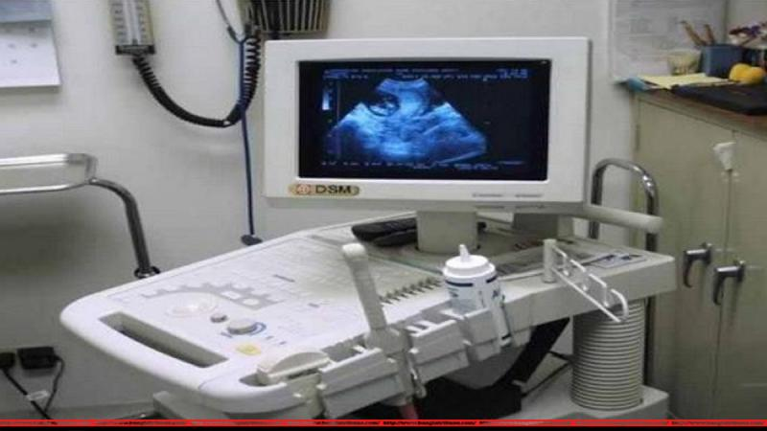
নিচের ছবিগুলোতে কী দেখতে পারছ ?

Slide 4
আজকের পাঠ---
চিকিৎসা

Slide 5
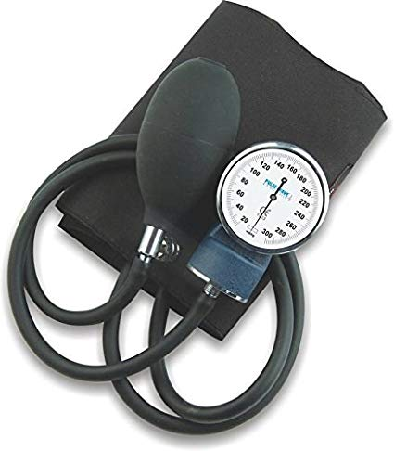
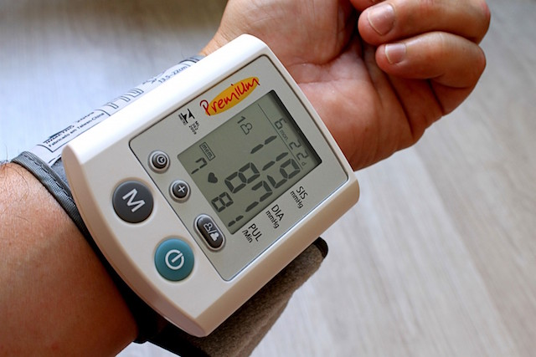
নিচের ছবিগুলোতে কী দেখতে পারছ ?
প্রেসার মাপার মেশিন
মানব দেহের চাপ মাপার জন্য ব্যবহৃত হয়।

Slide 6
এই পাঠ শেষে শিক্ষার্থীরা---
চিকিৎসা ক্ষেত্রে তথ্য ও যোগাযোগ প্রযুক্তির অবদান ব্যাখ্যা করতে পারবে।

Slide 7
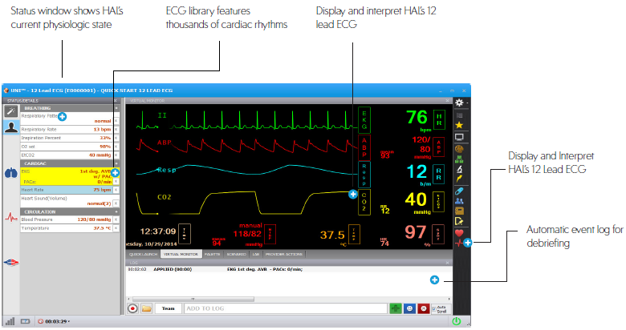
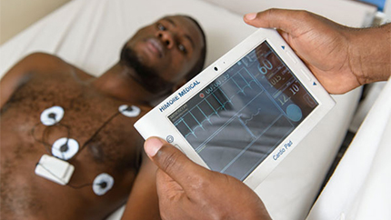
নিচের ছবিগুলোতে কী করা হচ্ছে ?
ইলেক্ট্রকার্ডিওগ্রাফি বা ইসিজি মেশিন। যার মাধ্যমে হৃদপিন্ডের রোগ সনাক্তকরণের কাজ করা হচ্ছে।

Slide 8
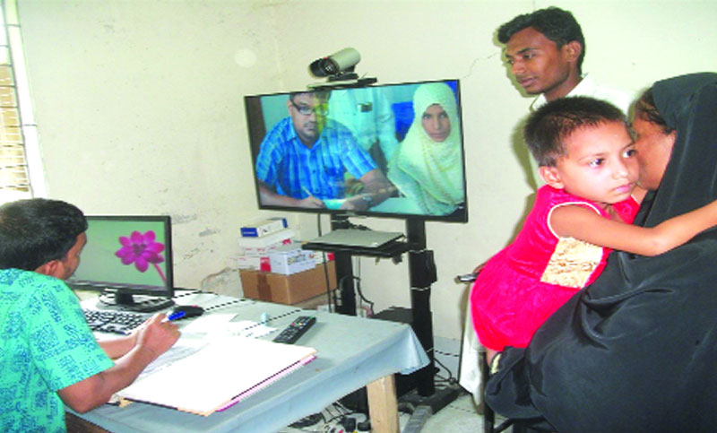
একক কাজ
টেলিমেডিসিন কাকে বলে ?

Slide 9
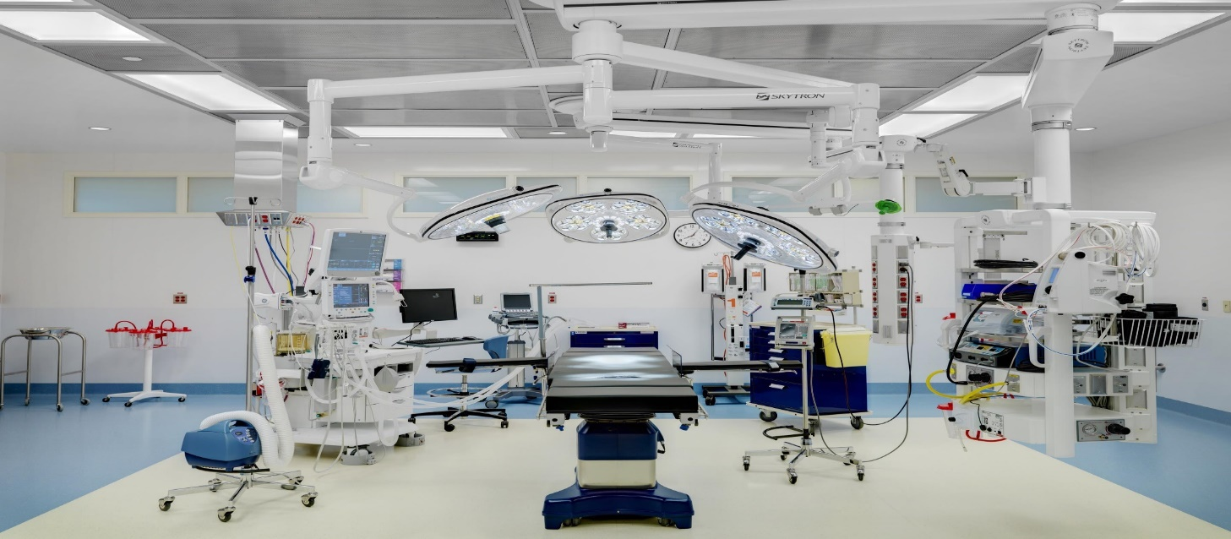
এই ছবি দেখে কী বুঝতে পারছ ?
সার্জারির জন্য প্রস্তুত আধুনিক অপারেশন থিয়েটার।

Slide 10
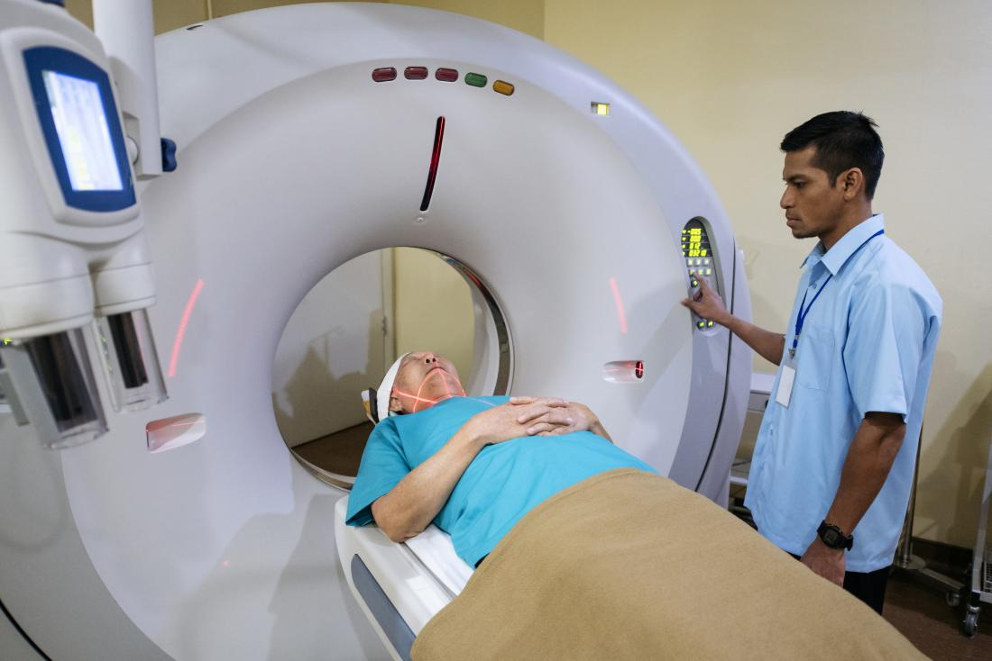
ছবিটিতে কী করা হচ্ছে ?
কম্পিউটেড টমোগ্রাফি স্ক্যান (সিটি স্ক্যান) করা হচ্ছে।শরীরের ভেতরের নিখুঁত ছবি পাওয়ার জন্য সিটি স্ক্যান করা হয়।

Slide 11
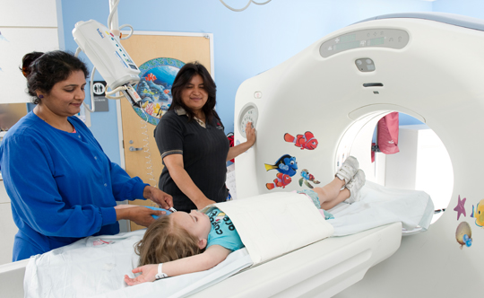
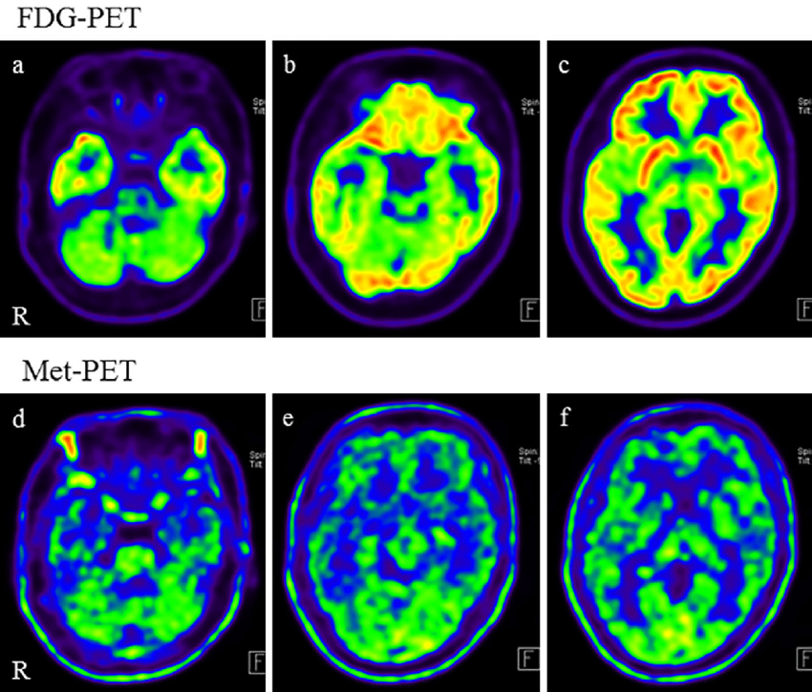
এই ছবি দেখে কী বুঝতে পারছ ?
পজিট্রন এমিশন টমোগ্রাফি যন্ত্র ব্যবহার করে রোগীর শরীরের ভেতরের ত্রিমাত্রিক ছবি তৈরি করা যায়।

Slide 12
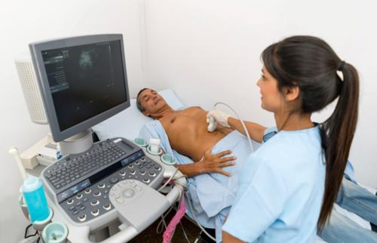
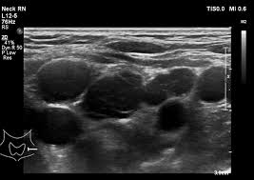
এই ছবি দেখে কী বুঝতে পারছ ?
আল্ট্রাসনোগ্রাফি বা সনোগ্রাফি মেশিন
আল্ট্রাসনোগ্রাফির মাধ্যমে ছবি দেখে রোগীর রোগ বিশ্লেষণ করা করা যায়।

Slide 13
জোড়ায় কাজ
চিকিৎসার কাজে ব্যবহার হয় এরকম নানা ধরনের যন্ত্রপাতির একটা তালিকা কর এবং তথ্যপ্রযুক্তির সাহায্যে কোন কাজগুলো করা হয় সেগুলো চিহ্নিত কর।

Slide 14
মূল্যায়ন
টেলিফোনের মাধ্যমে চিকিৎসা সেবা নেওয়াকে কী বলে?
প্রেসক্রিপশন
টেলিমেডিসিন
জিনোম
পজিট্রন এমিশন
বর্তমানে চিকিৎসা মূলত কী নির্ভর ?
সার্জারি নির্ভর
ইন্টারনেট নির্ভর
প্রযুক্তি নির্ভর
মোবাইল নির্ভর

Slide 15
বাড়ির কাজ
চিকিৎসা ক্ষেত্রে আইসিটির গুরুত্ব ব্যাখ্যা কর।

Slide 16
ধন্যবাদ সবাইকে

